Slide 1
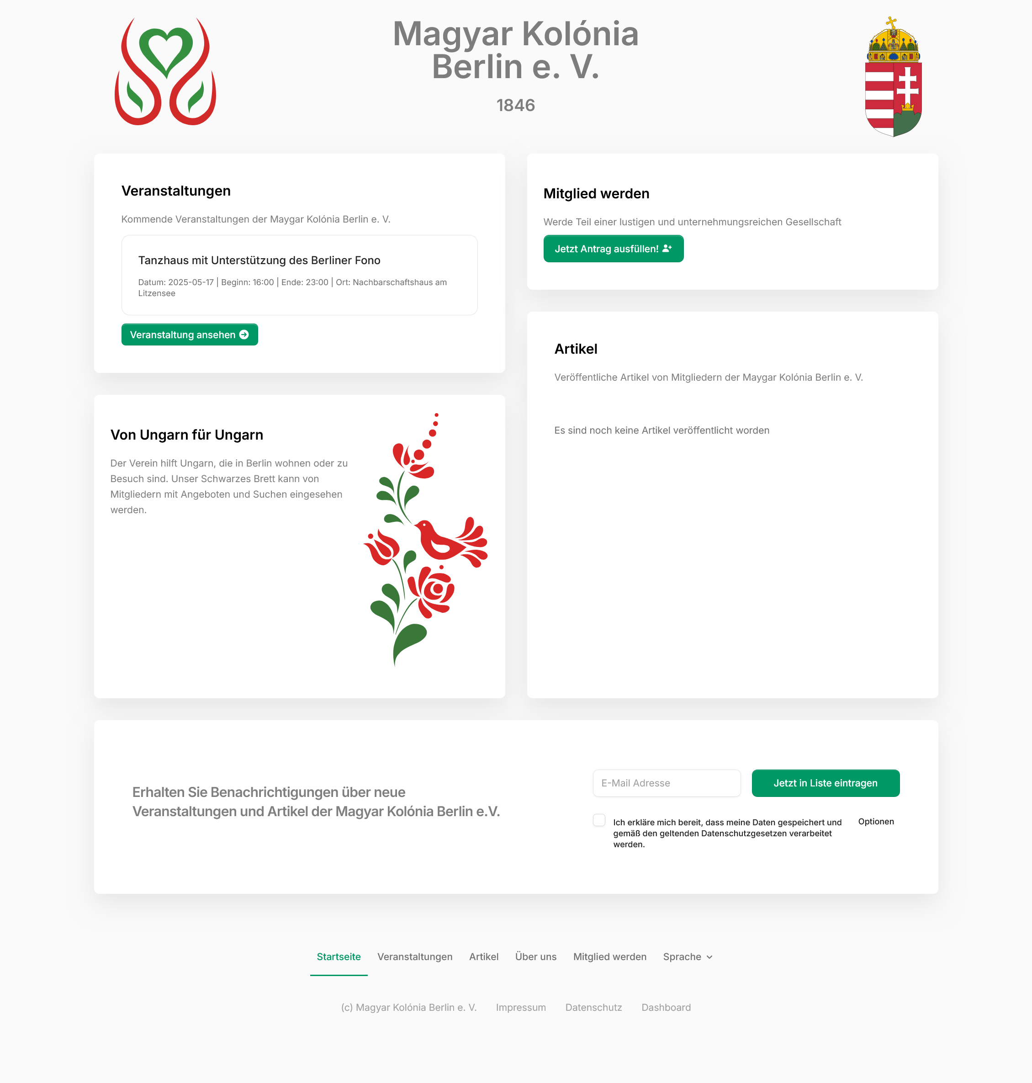
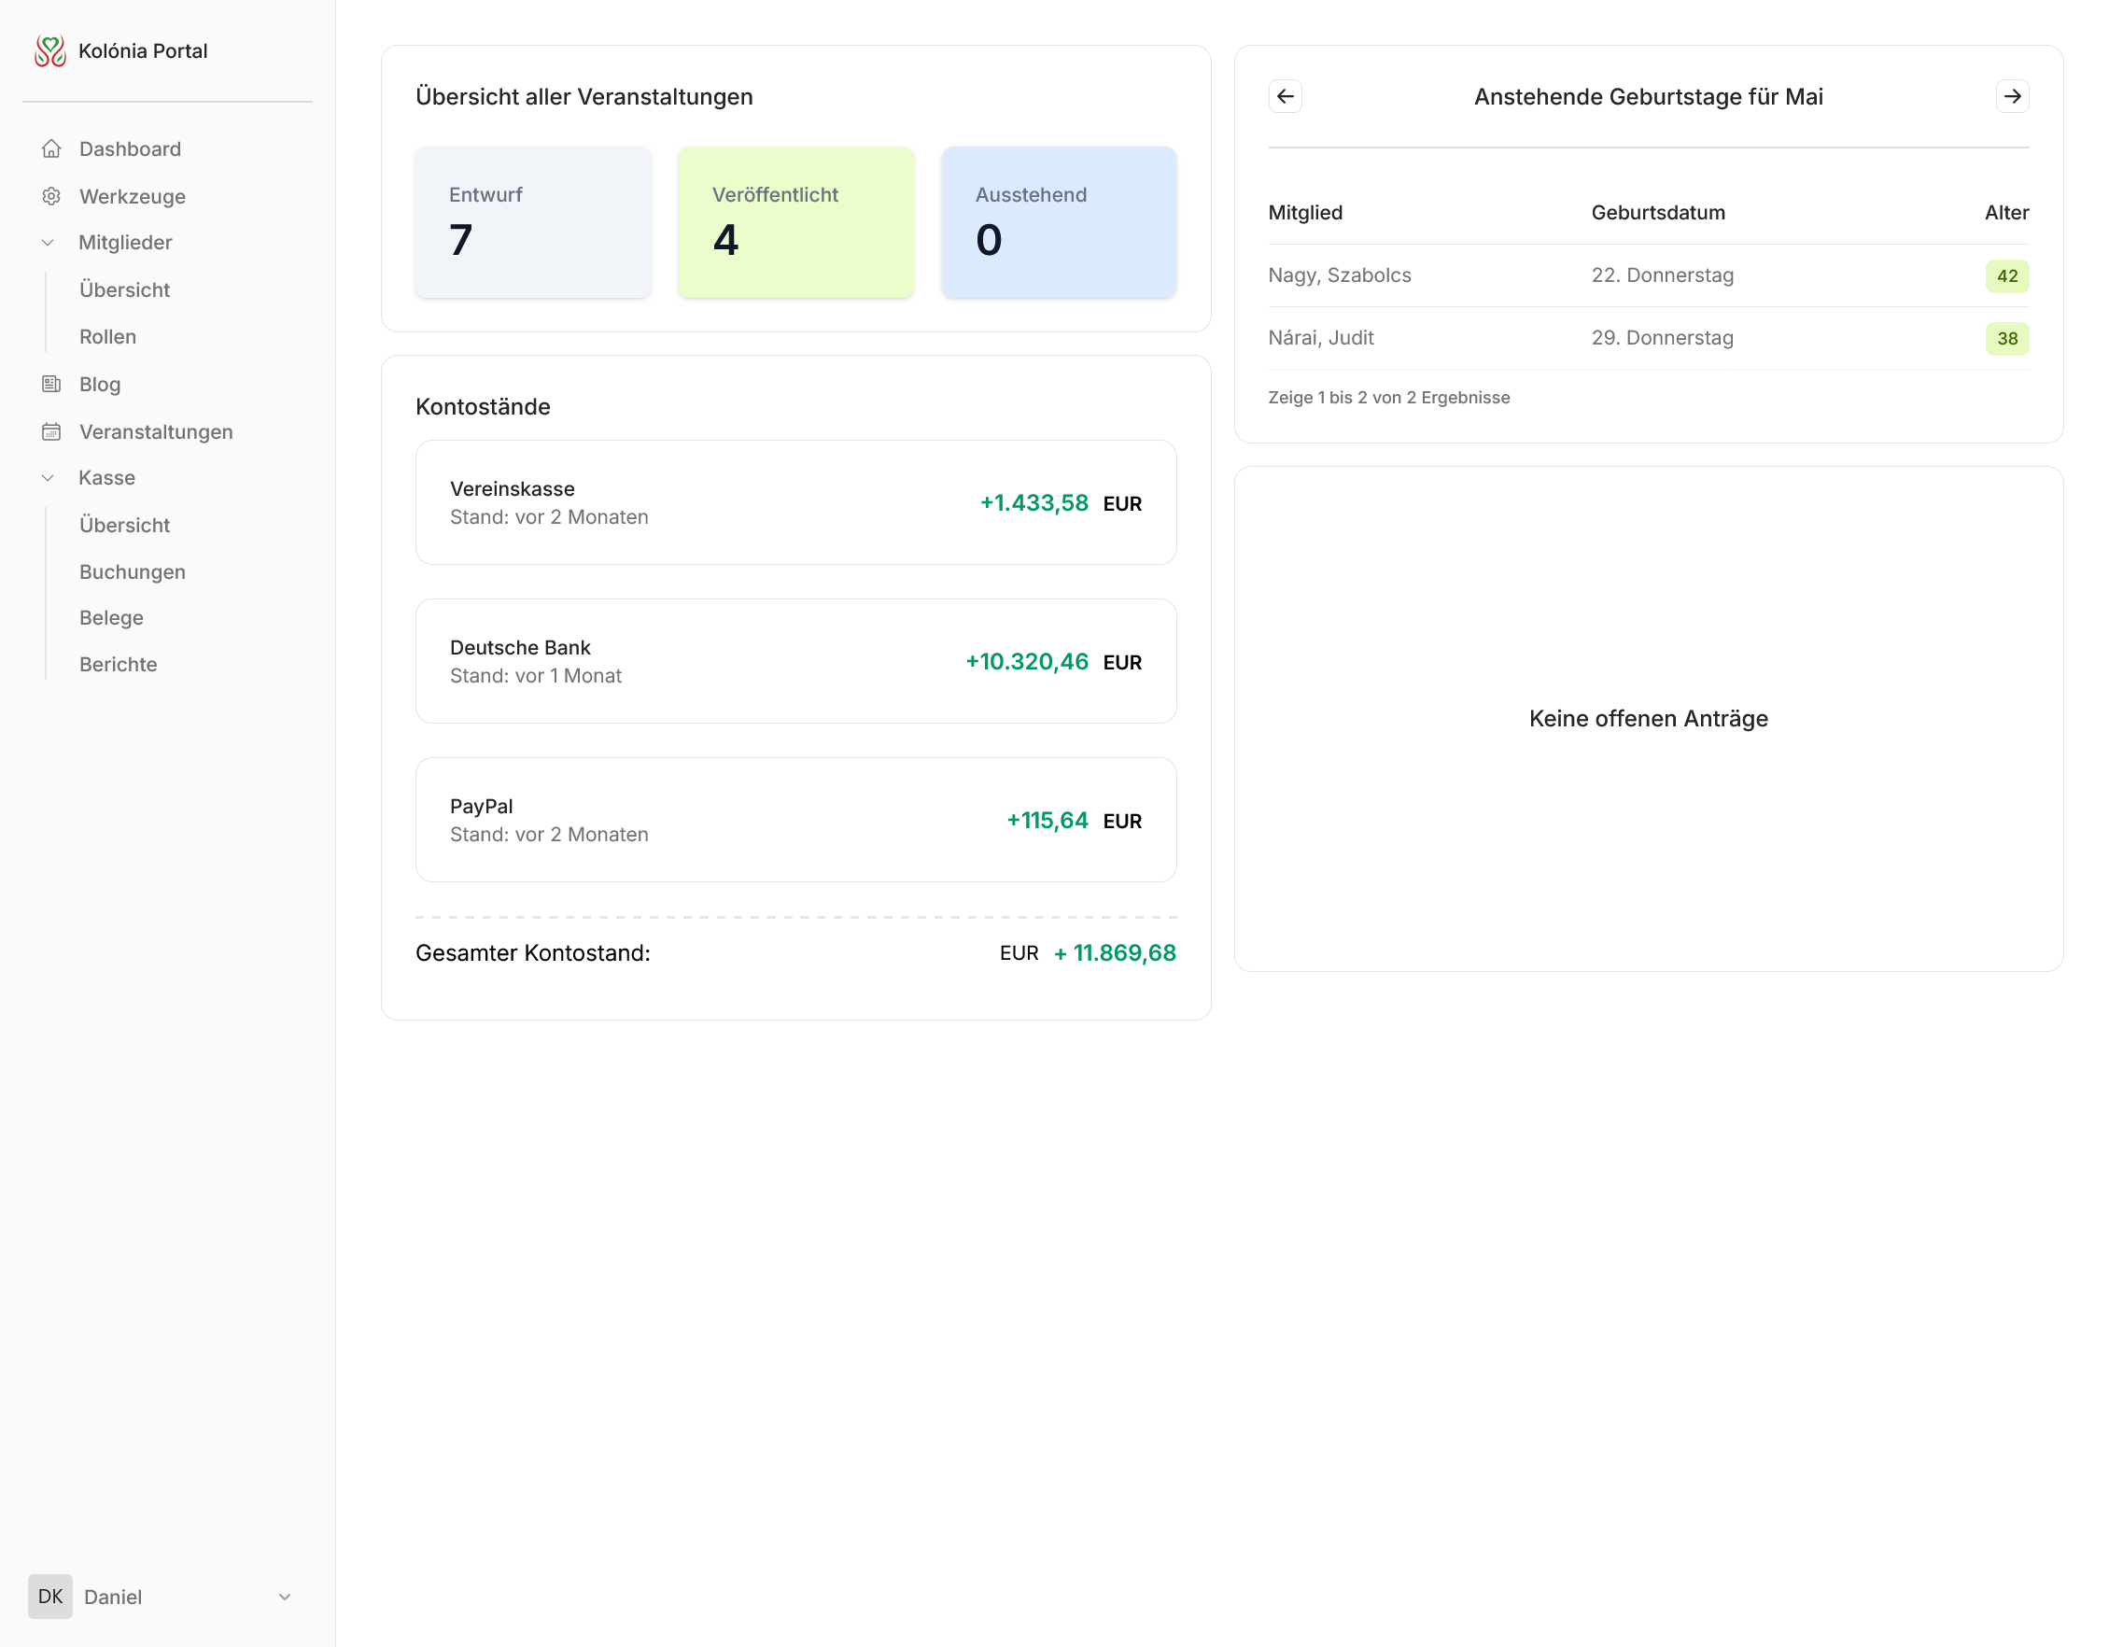
Allgemeiner Aufbau
Portal / Backend
Alle Mitglieder des Vorstand und Administratoren haben Ändern Zugriff auf
Verwaltung von:
Mitgliedern und Rollen
Veranstaltungen
Artikel
Kasse
Externe Seiten
Alle Nutzer haben Lese- Zugriff auf:
Dashboard
Interne Ansicht von:
Mitgliedern und Rollen
Veranstaltungen
Artikel
Kasse
Startseite
Veranstaltungen
Artikel
Über uns
Mitglied werden
Impressum
Anmeldung

Slide 2
Externe Seite
Portal / Backend
Veranstaltung
Sprache: de
Titel: Tanzhaus mit Unterstützung des Berliner Fono
Internetlink: 2025-ungarische-volksmusik-und-tanz
Inhalte: Datum, Ort, Eintritt Programmablauf
Texte, Titelbild, Poster
Veranstaltung
https://magyar-kolonia-berlin.org/backend/events/4
Daten
Datum, Start/Ende, Ort, Eintritt
Texte (hu/de)
Titel, Inhalt, Slug, Auszug
Zahlungen
Alle Buchungen mit Bezug auf die Veranstaltung
Anmeldungen
Erfasste Anmeldungen für die Veranstaltung
Besucher
Aufgaben
Ablaufplan
https://magyar-kolonia-berlin.org/events/2025-ungarische-volksmusik-und-tanz
Externe Seite
Veranstaltung
Sprache: hu
Titel: Táncház a Berlini Fono közrreműködésével
Internetlink: 2025-magyar-nepzene-es-neptanc
Inhalte: Datum, Ort, Eintritt Programmablauf
Texte, Titelbild, Poster
https://magyar-kolonia-berlin.org/events/2025-magyar-nepzene-es-neptanc

Slide 3
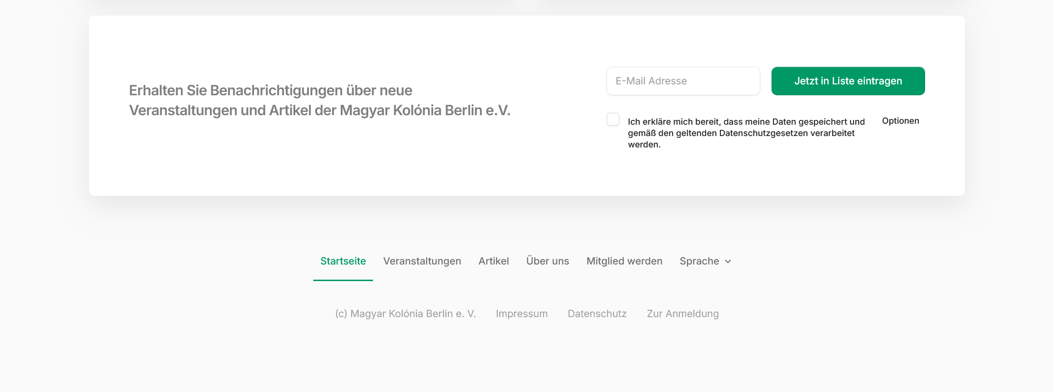
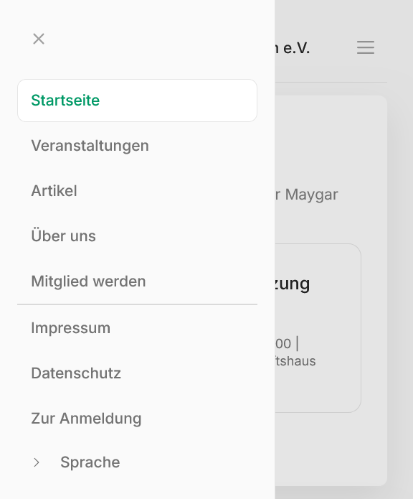
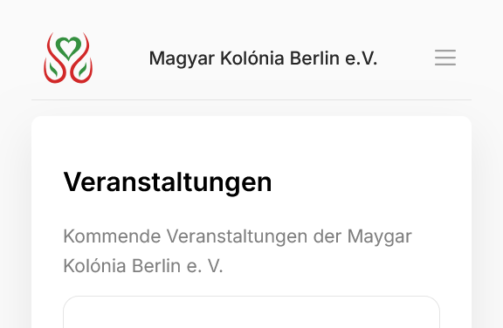
Anmeldung am Portal
Desktop / Laptop
Mobile
Menü öffnen

Slide 4
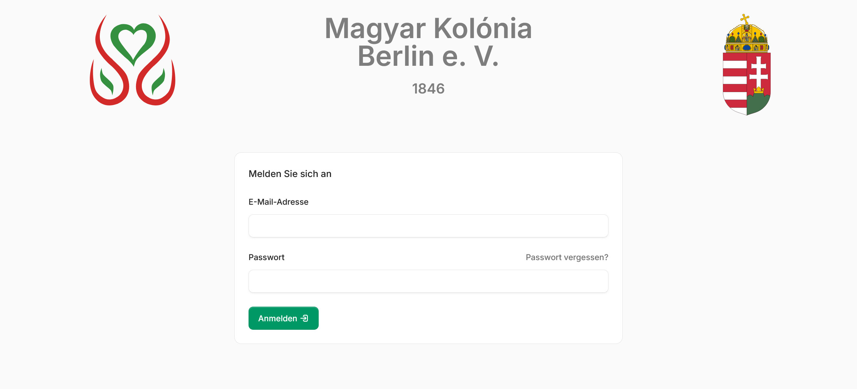
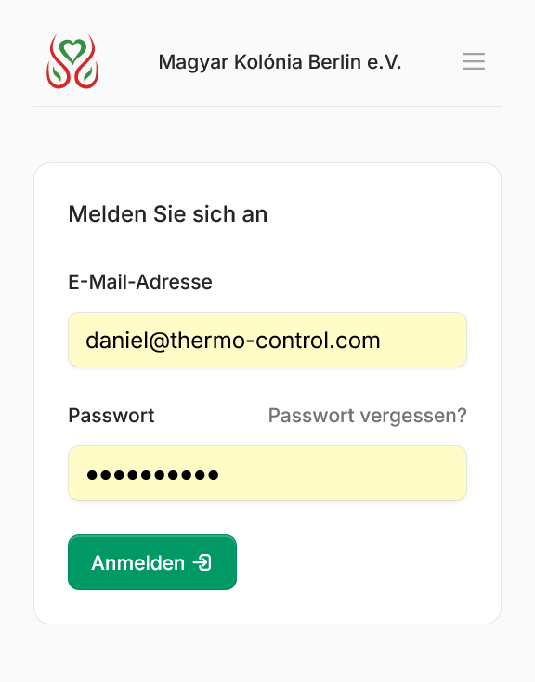
Login
https://magyar-kolonia-berlin.org/login

Slide 5
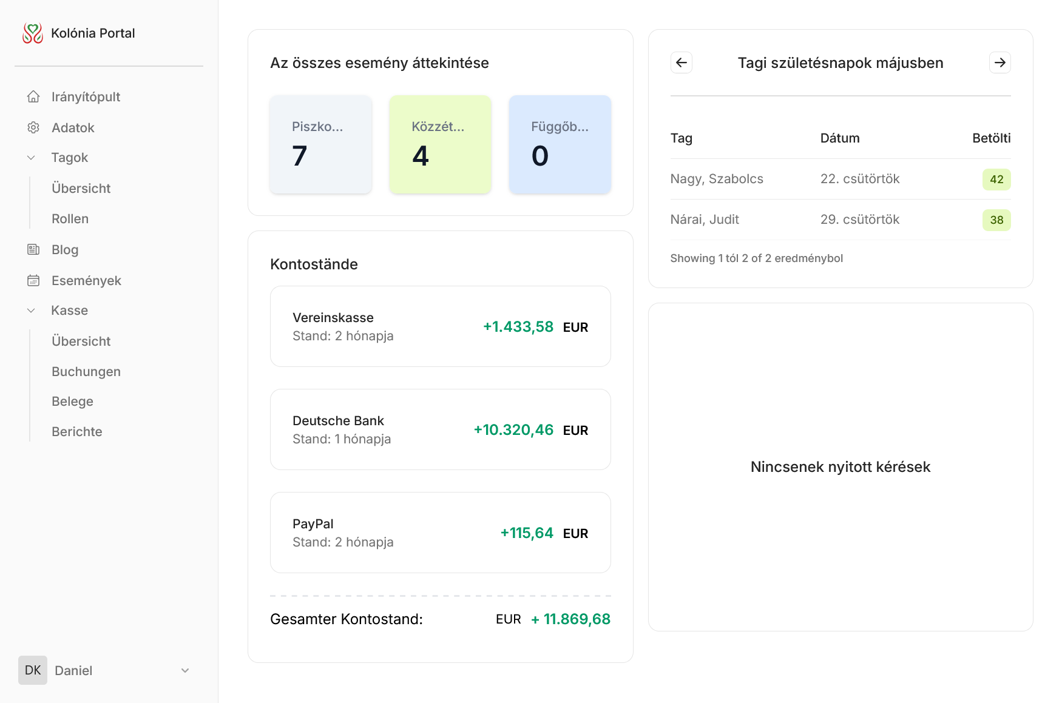
Seitenaufbau
(1)
(3)
(2)

Slide 6
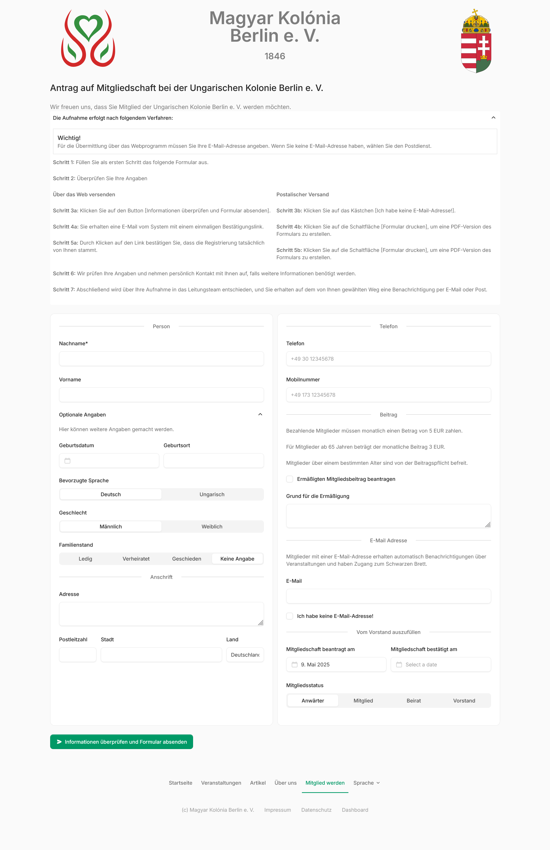
Mitglied werden

